Slide 1
Die gebundene Ganztagsklasse
Klasse 7aG
Klasse 8aG
Klasse 9aG
an der
Friedrich-Baur-Mittelschule

Slide 2
Gemeinsamkeiten von Regelklasse und Ganztagesklasse
Klassenlehrerprinzip
gleiches Pflichtstundenmaß
gleicher Lehrplan
Noten aufgrund von Probearbeiten, Abfragen,usw.
individuelle Förderung, z.B. durch Differenzierung mit Förderlehrer
kostenlos

Slide 3
Besonderheiten in der Ganztagsklasse
Unterricht vormittags und nachmittags
garantierte Betreuung bis 15.30Uhr
keine schriftlichen Hausaufgaben
verstärkte individuelle Förderung durch zusätzliche Lehrerstunden
Im Bereich der Mittelschule hat sich der gebundene Ganztag bewährt.

Slide 4
Zeit | Montag |  | Dienstag |  | Mittwoch | Donnerstag | Freitag
8:00-8.45 | Te |  | NT |  | E | D | M
8:45-9:30 |  |  |  |  |  | M | GPG
9:45-10:30 | M | D | Projekt | LZ | M | Sport | D
10:30-11:15 | D | M | LZ | Projekt | Info
11:30-12:15 | Reli/Ethik |  | Diff-Sport |  | LZ | Es | E
12:15-13:00 |  |  |  |  | WiK |  | WiB
14:00-14:45 | Projekt |  | M |  | Ku | GPG
14:45-15:30 |  |  | D

Slide 5
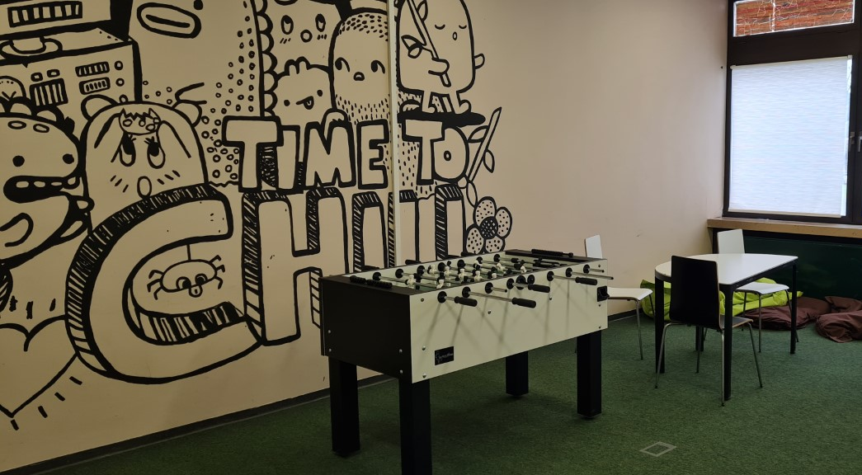
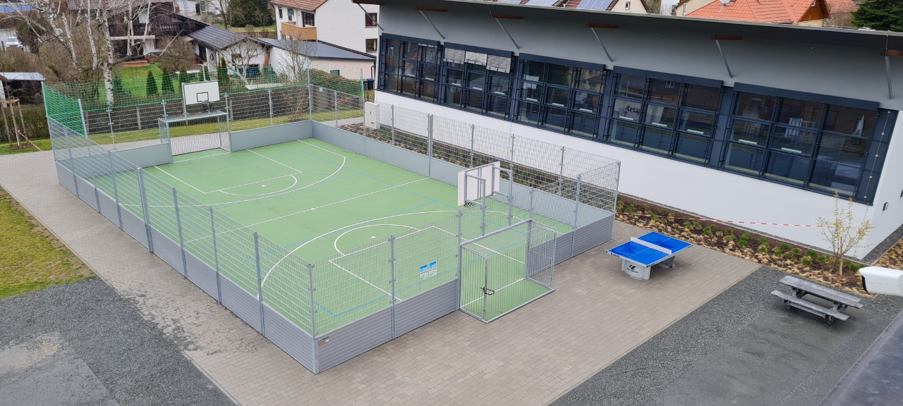
Montag | Hähnchen Burger dazu ein stück Obst | Gemüsemaultaschen mit Tomatensoße dazu Gurkensalat | Salat Provenzale Blattsalat mit Tomaten, Rucola, Speck und Champignons
Dienstag | „Österreichisches Schnitzel“ Putenschnitzel mit Kartoffelsalat | Gebackener Camembert mit Preiselbeeren und Großem Salat | Chefsalat mit Käse; Ei und Putenstreifen
Mittwoch | Paprika geschnetzeltes mit Spätzle dazu Salat | Tomaten Mozarella Tortellini mit Basilikumsoße dazu Naturjoghurt | Grüner Salat mit Maultaschen, Speck und Zwiebeln
Donners-tag | Nudeln mit Hähnchenstreifen und Kräuterrahm | Kartoffel Gemüse Gratin dazu Obst | Salat mit Landschinken und Hirtenkäse
5,- € pro Mahlzeit
zwischen Hauptgericht/
vegetarisch/ großen
Salatteller wählbar
bei Krankheit wird
abbestellt
nur bezahlt, was
tatsächlich gegessen
wird

Slide 6
Mittagspause
Ausruhen und entspannen
im Chillroom (Bücherei)
auf dem weit ausladenden Schulgelände
in der Aula
Aktiv sein
auf der Freisportanlage (Allwetterplatz)

Slide 7
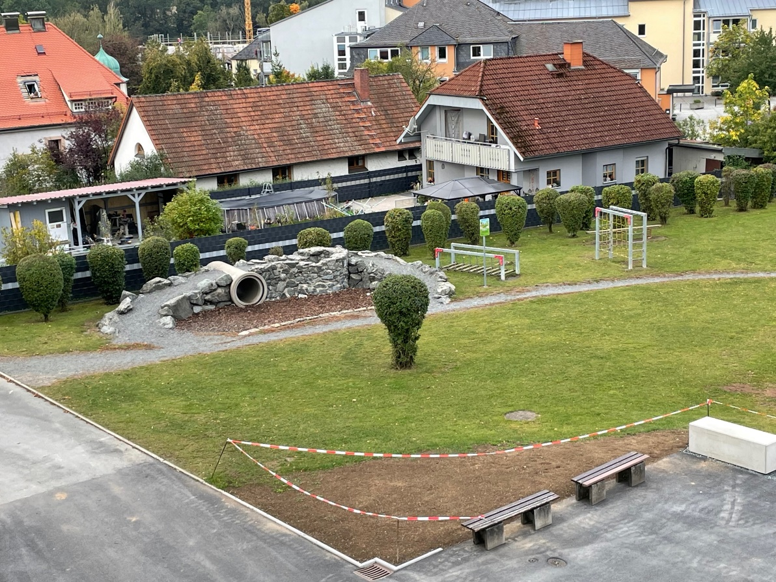
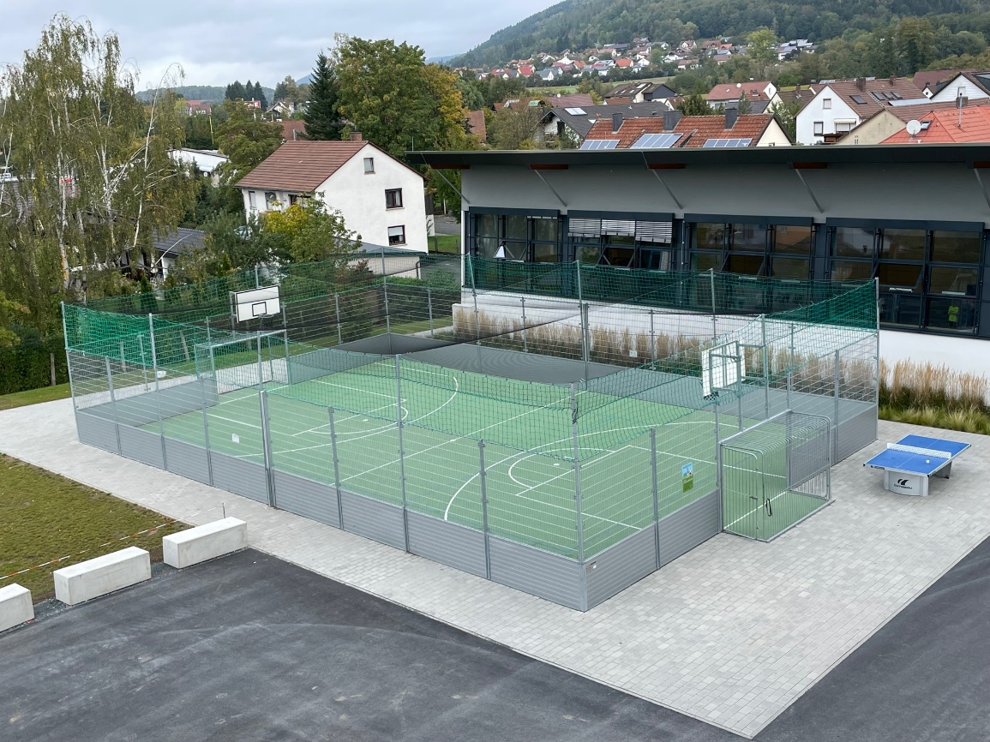
Pausenhof mit Freisportanlage

Slide 8
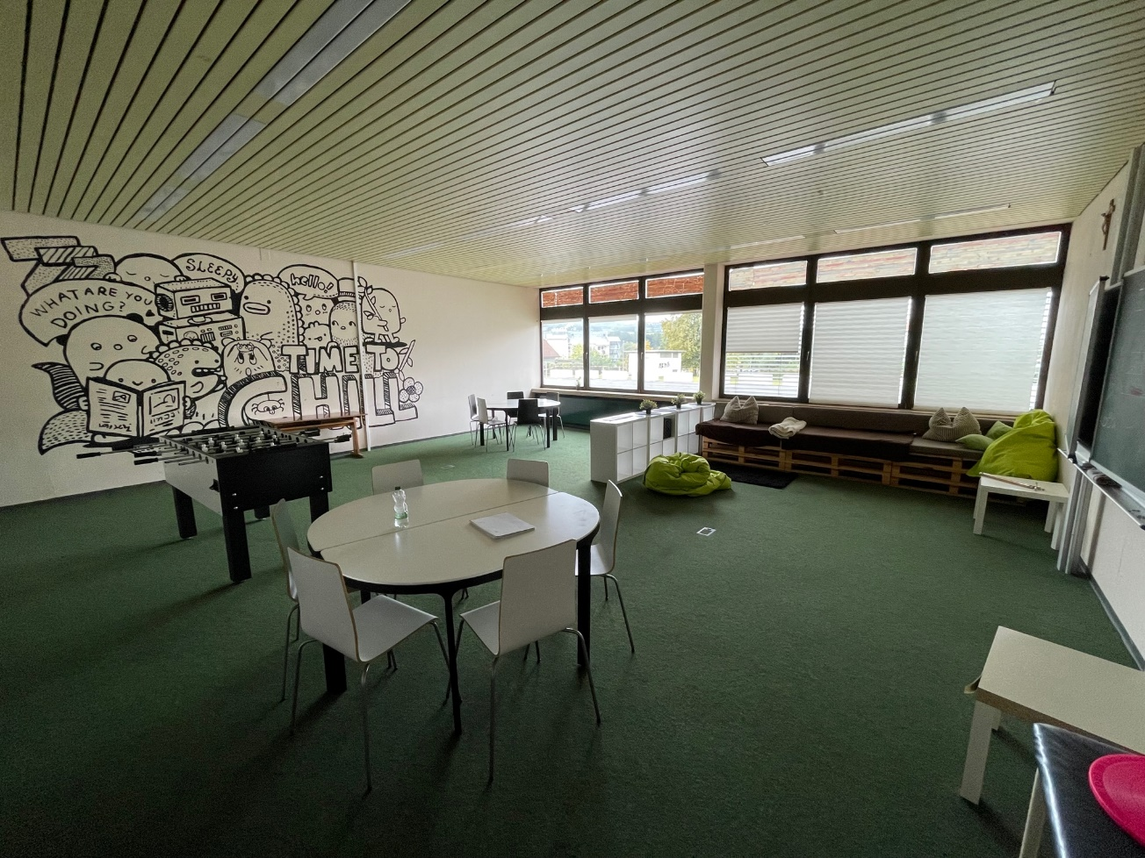
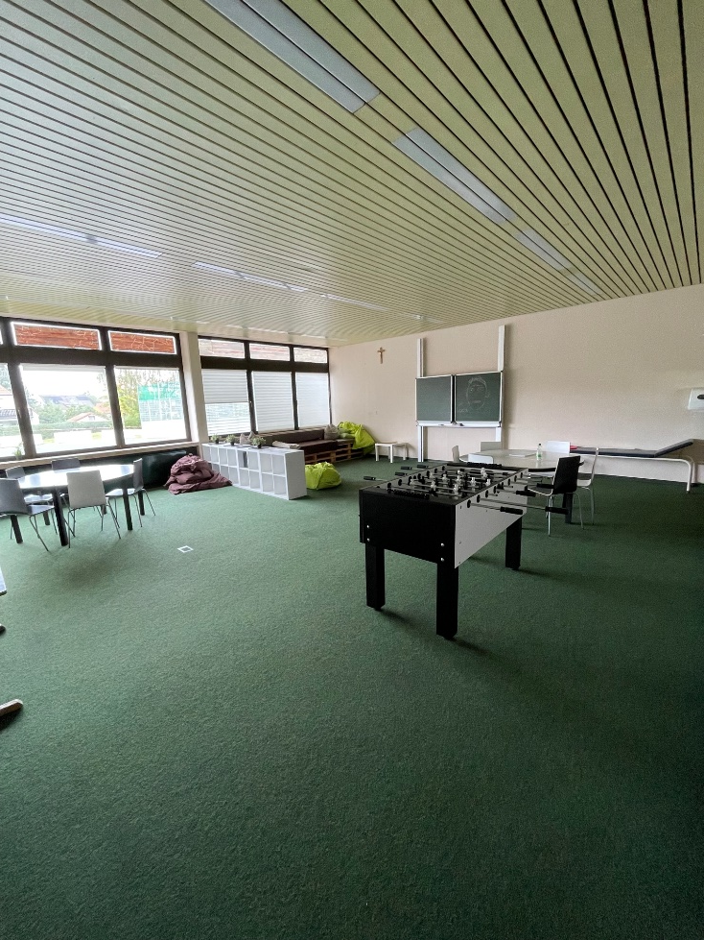
Chillroom

Slide 9
Tipps für die Wahl der Unterrichtsform
Regelklasse
Ganztagsklasse
geregelte Nachmittags- betreuung zu Hause
Hilfe bei der Lernarbeit ist daheim gewährleistet
regelmäßiges Mittagessen möglich
berufstätige Eltern
Hilfe beim Lernen ist notwendig
Nutzen der zusätzlichen Angebote
OGTS ergänzend

